Slide 1
AI-ассистент для поиска знаний в СберЧате
Умный помощник, который мгновенно находит нужные ответы в корпоративных чатах

Slide 2


Чек лист защиты агента
Результаты предзащиты (Вера, Саша, Слава)
КРИТЕРИЙ ОЦЕНКИ | ОЦЕНКА | КОММЕНТАРИЙ (Вера, Саша, Слава)
Глубина и качество проработки идеи | Проработана | Актуальная тема, особенно для новых сотрудников
Технологическая зрелость, сложность и понятность структуры агента | Средняя сложность | Понятная реализация, схемы нет, поясняется в демонстрации
Оценка эффекта | Есть | Оценка валидна, эффект в экономии времени сотрудников
Качество реализации (кода) | Зачёт | Проверить качество на больших группах с разнородным контентом
Видение по развитию | Есть | Есть, описаны ресурсы, верхнеуровневый план разработки, если развивать дальше
Выступление разработчика
10-15 мин
Зачет
Демонстрация работы агента
ИЛИ
10 мин
Вопросы и ответы
5 мин
не зачёт
До защиты допускаем только прошедших предзащиту.
Защита проходит у лидера Штаба Г.М. Капелюшника и лидера Штаба Юнита
10-20 защит по 60 мин

Slide 3
Коротко о главном
Категория пользователей:
Все сотрудники Банка
Проблема:
Сотрудники тратят время на поиск корпоративных лайфхаков (коммуникации, confluence, сберчат и т.д.);
В среднем сотрудник тратит на поиск ответа от 30 минут;
Последствия:
Сотрудники генерируют повторные вопросы;
Сложно быстро найти информацию в истории переписки, либо в других каналах;
Отвлечение сотрудников от основных задач.
Решение – AI ассистент на основе сообщений из СберЧата:
Быстрый поиск нужной информации в корпоративных чатах разной глубины историчности;
Нет дублирования запросов, не требуется отвлечение сотрудников на их обработку;
Сбор обратной связи от сотрудников, формирование базы «эталонных» ответов в рамках улучшения модели;
Простой и понятный интерфейс ассистента.

Slide 4
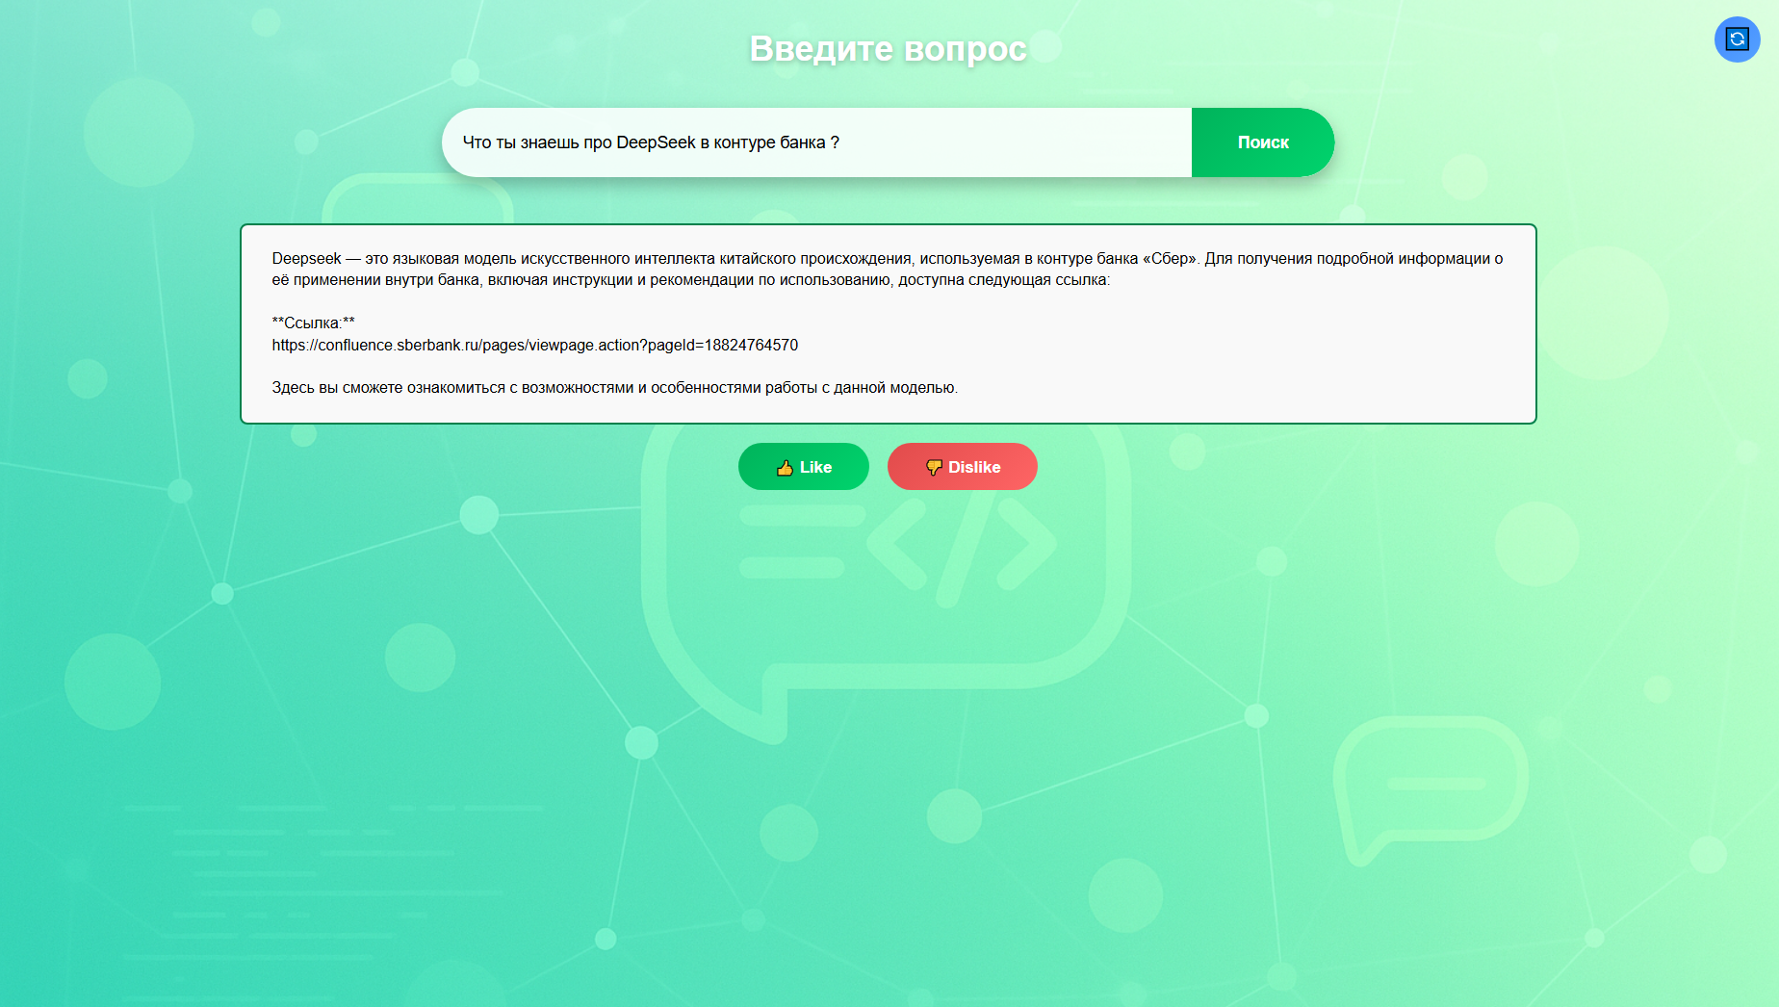
Как это работает
Сотрудник пишет вопрос на веб-странице;
Бот предоставляет готовый ответ на основе, либо базы эталонных ответов, либо сообщений в группах СберЧата;
Пользователь оценивает полезность и корректность ответа (Like/DisLike).

Slide 5
Что сейчас «умеет» ai-агент
Пользователь «простыми словами» пишет запрос на поиск информации в групповых чатах (СберЧат);
AI-агент выполняет автоматическую загрузку истории сообщений из чатов (СберЧат);
AI-агент выполняет первичный поиск в базе эталонных ответов (пополняется на основе Like/DisLike);
AI-агент выполняет интеллектуальный поиск на основе подзапросов и сообщений из групповых чатов;
В логику AI-агента встроена функция повторного поиска через кнопку DisLike;
По итогу отработки логики AI-агент формирует ответ по запросу пользователя;
Пользователь может оценить ответ AI-агента (Like/DisLike);

Slide 6
Какие есть проблемы у MVP
Текущий поиск имеет риски добавить не связанную с вопросом информацию;
Не может связывать не очевидные сообщения с вопросом;
Поиск производится сразу по всем сообщениям всех чатов;
Редкие галлюцинации модели GigaChatMax 2.0.

Slide 7
Что хочется реализовать еще
В краткосрочной перспективе:
Добавить усложненную систему поиска на основе группировки сообщений по времени и обсуждениям;
Добавить окно ввода для варианта ответа от пользователя;
Улучшить систему обновления инструкций и сообщений из чатов в онлайн режиме;
Доработать контроль актуальности информации (включая эталонную базу);
Добавить ограничение поиска только по группам которые ближе всего к теме вопроса.
В долгосрочной перспективе:
Внедрить ассистента в ПРОМ;
Добавить возможность задавать уточняющие вопросы;
Добавить функцию длительного ответа, когда Ассистент сам задает вопрос пользователя в ближайших по смыслу чатах и после получения ответа направляет его пользователю по почте.

Slide 8
Стоимость и выгода
Без AI-агента:
- Среднее время сотрудника на поиск ответа: 30 мин.;
- Средняя стоимость минуты сотрудника: 30 руб.;
- Средние затраты на поиск одного ответа: 900 руб.;
- (Экспертно на 20 тыс. запросов в месяц) средняя стоимость затрат в месяц – 18 млн. руб.;
- (Экспертно на 20 тыс. запросов в месяц) средняя стоимость затрат в год – 216 млн. руб.;
С AI-агентом:
- Время сотрудника на поиск ответа: 2 мин.;
- Средняя стоимость минуты сотрудника + цена одного запроса (15 руб. в рамках пилотных групп) : 45 руб.;
- Средние затраты на поиск одного ответа: 90 руб.;
- (Экспертно на 20 тыс. запросов в месяц) средняя стоимость затрат в месяц – 1,5млн. руб. (+ 16,5 млн. руб.);
- (Экспертно на 20 тыс. запросов в месяц) средняя стоимость затрат в год – 18 млн. руб. (+ 198 млн. руб.);

Slide 9
Трудозатраты
MVP разработан за полноценные 2 недели одним ПШЕ уровня Senior Python;
Реализация доработок потребует команды от 3х человек уровня разработки не ниже Middle, сроки от 3 месяцев;
Срок вывода в ПРОМ 6 месяцев (экспертно)*
* в целях демонстрации AI-Агент реализован в тестовой среде. Для вывода в ПРОМ для широкого круга пользователей потребуется «инфраструктура», позволяющая «развернуть» Агента на промышленных средах и обеспечить интеграцию с промышленными системами Сбербанка. Сопоставимо с проектами таких крупных подразделений, как SberData и SberUser.

Slide 10
Видеоматериалы
Ссылка на демонстрацию - https://sbervideo.sberbank.ru/watch/K1JE8UzpoeDxc4u31V9

